Slide 1
«ПРАВА РЕБЁНКА»

Slide 2
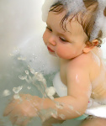
«Детству следует оказывать величайшее уважение»
Древний мудрец Ювенал

Slide 3
Конвенция – международное соглашение, как правило, по какому-то специальному вопросу, имеющее
обязательную силу для тех государств, которые к нему присоединились (подписали, ратифицировали).

Slide 4
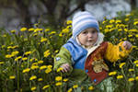
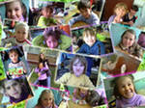
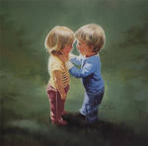
20 ноября 1989 г. ООН приняла Конвенцию о правах ребёнка. А на территории РФ Конвенция вступила в силу 2 сентября 1990 г.

Slide 5
Сегодня вы ознакомитесь с основными правами ребёнка, которые, согласно Конвенции ООН, должны обеспечить детям все государства-участники Конвенции
Сама Конвенция делится на 6 различных правовых норм, защищающих детей от различных форм произвола

Slide 6
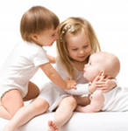
6 правовых норм, защищающих детей от различных форм произвола
1.базисные, основные права – на жизнь, на имя, на равенство в осуществлении прав и др.
2.семейное благополучие ребёнка.
3.свободное развитие личности ребёнка.
4.здоровье детей.
5.защита от экономической и другой эксплуатации.
6.образование и культурное развитие.

Slide 7
1.

Slide 8
2.

Slide 9
3.

Slide 10
4.

Slide 11
5.

Slide 12
6.

Slide 13
- Какие документы защищают ваши права?
- Куда вы можете обратиться, если будут нарушены ваши права?
- Каким правом вы пользуетесь сейчас, сидя за партами в школе?

Slide 14
Спасибо
за работу!

